Slide 1
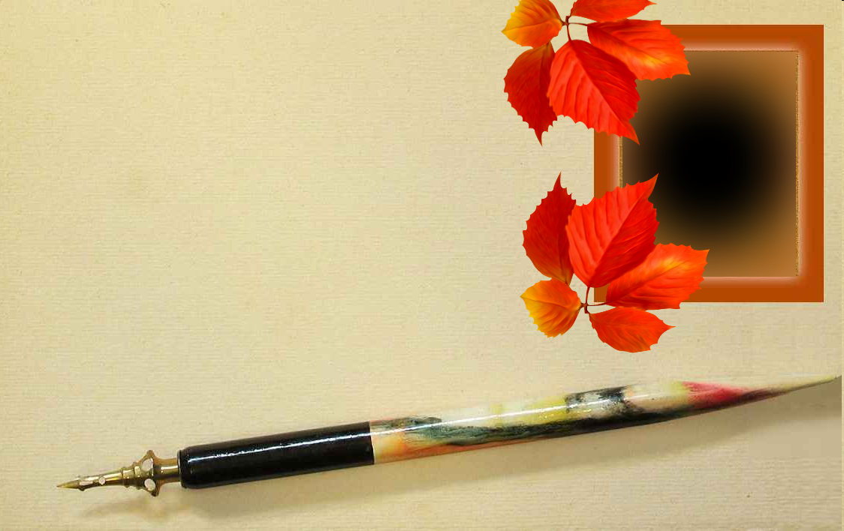
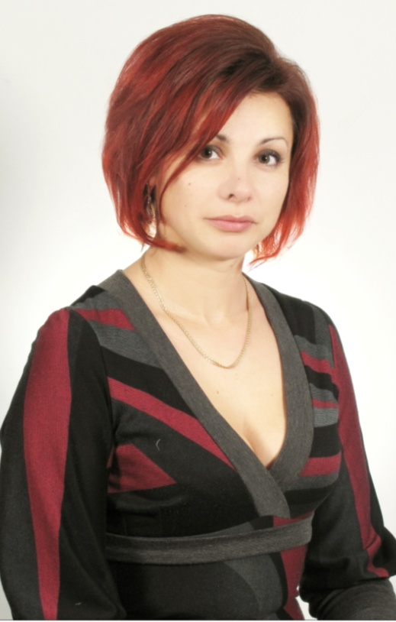
Кременецька спеціалізована школа І-ІІІ ступенів №2
П О Р Т Ф О Л І О
СТЕПАНЮК НАТАЛІЇ ВОЛОДИМИРІВНИ,
учителя німецької мови,
заступника директора з іноземних мов

Slide 2
Завдання учителя- навчити жити. Ми повинні виховати Людину, здатну створити своє особисте життя.

Slide 3
Зміст
1. Портрет автора
Прізвище ,ім'я, по батькові Дата народження Освіта Педагогічний стаж роботи Підвищення кваліфікації Офіційні документи
3. Методична скринька
(опис науково – методичної діяльності)
Робота в ММО, НМЛ Участь у методичних і предметних тижнях. Організація та проведення семінарів, авторських майстерень. Участь у конкурсі «Учитель року -2011».
2. Шлях, який я обрала…
Мета портфоліо. Педагогічне кредо. Навчально – методична проблема. Тема самоосвіти.
4. Узагальнення та поширення
власного педагогічного досвіду
Методичні доробки. Організація та проведення майстерень, премій та фестивалів. Участь у виставці педагогічного досвіду.
5. Робота з творчо-обдарованими
дітьми
Участь у захисті науково-дослідницьких робіт учнів у МАН, мовних конкурсах та Всеукраїнських предметних олімпіадах . Результати роботи з творчо обдарованими учнями.

Slide 4
Портрет автора
-Прізвище ,ім'я, по батькові
-Дата народження
-Освіта. Рік закінчення ВУЗу. Назва ВУЗу. Спеціальність. Кваліфікація.
- Педагогічний стаж роботи
-Кваліфікаційна категорія, звання
-Підвищення каліфікації
Рік проходження курсів
Місце проходження
Свідотцтво
Тема роботи
-Офіційні документи,винагороди
Копії дипломів, свідоцтв,
-Моя електронна скринька
-Степанюк Наталія Володимирівна
-26.05.1979
-Повна вища 2000 Рівненський Державний Гуманітарний Університет
«Іноземна філологія» Вчитель німецької мови та світової літератури
- 13 років
-Учитель вищої категорії, старший учитель
-2010р.,
Тернопільський ОКІППО
«Lebensqualität und Kultur im Kanton St. Gallen»
-2014р.,
Програма професійного розвитку з проблеми “Інноваційні підходи до організації навчально-виховного процесу”
natalienett@rambler.ru

Slide 5
Шлях, який я обрала
Мета створення портфоліо:
Узагальнення та розповсюдження власного досвіду.
Створення презентації своєї роботи.
Використання можливості особистістного та професійного зростання.
Розкриття творчого потенціалу.

Slide 6
Педагогічне кредо:
“ Ми, вчителі, не маємо права забути, що живемо у сучасному суспільстві, яке вимагає від нас нових ідей, креативності та організаторських здібностей ”
Навчально – методична проблема:
«Формування мовленнєвої компетенції школярів шляхом використання інноваційних технологій ».
«Es ist die wichtigste Kunst des Lehrers, die Freude am Schaffen und Erkennen zu erwecken»

Slide 7
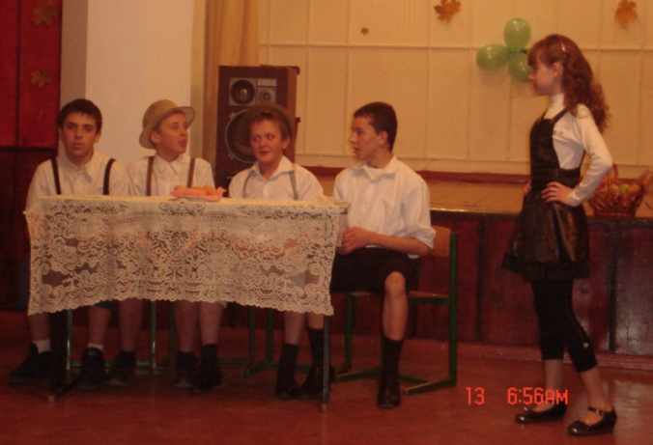
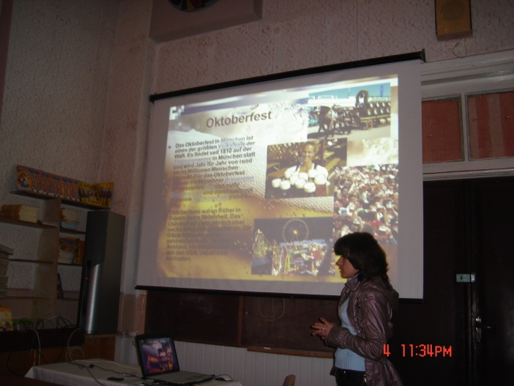
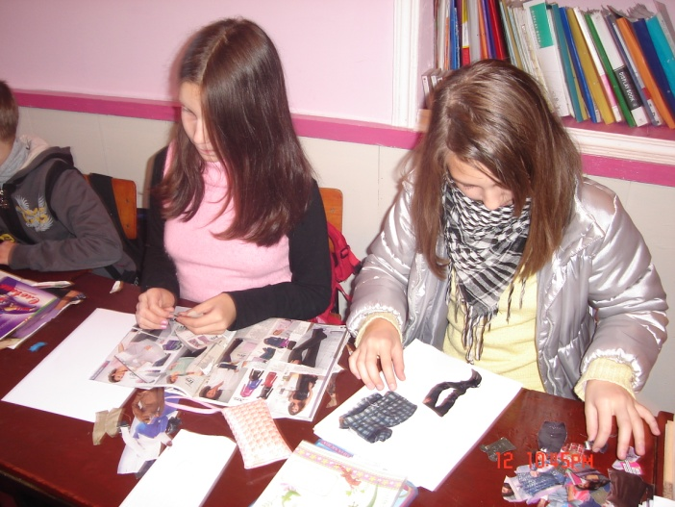
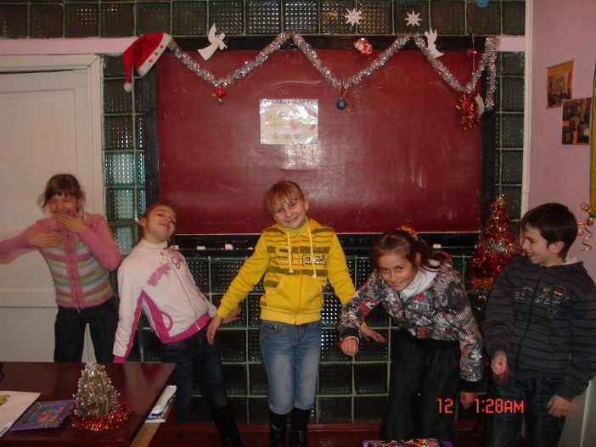
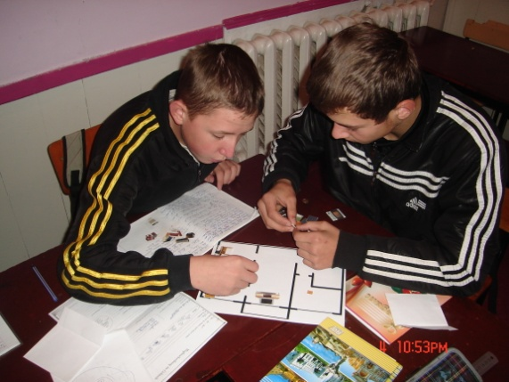
З досвіду роботи Lehrer und Bücher geben Denkanstöße. Notwendig ist aber, daß einer lernt, selbst zu denken. (Wiliam J. Mayo)

Slide 8
Моя робота - улюблений спосіб пізнання, творчості, спілкування, самовираження.
Мої учні - мої однодумці, що довірили мені частку своєї долі. Усім цим мені треба розпорядитися мудро і точно.
Учитель, котрий намагається викладати без того, щоб викликати бажання вчитися, кує холодне залізо. Г.Манн
Ніхто тобі не друг, ніхто тобі не ворог, але всяка людина – твій учитель.
Східна мудрість
Гарний лише той учитель, у якому ще не вмер учень. Тойшибеков Бауржан
Нехай учитель поспішає до дітей, радіє кожній зустрічі з ними, тоді й діти поспішатимуть у школу і щиро радітимуть кожній зустрічі зі своїм учителем.
Ш. Амонашвілі

Slide 9
Методична скринька
Робота у ММО, НМЛ
Рік | Рівень | Проблема | Форма участі
2009 н.р. | Шкільне методичне об’єднання учителів іноземних мов. | ”Стимулювання творчої активності учнів на уроках іноземних мов шляхом використання інноваційних технологій” | Керівник
2010-2011 н.р. | Шкільне методичне об’єднання учителів іноземних мов. | “Формування мовленнєвих компетентностей учнів у позаурочній діяльності” | Учасник
2011-2012 н.р. | Шкільне методичне об’єднання учителів іноземних мов. | Формування соціокультурної компетенції учнів засобами технології розвитку критичного мислення | Учасник
2010-2011 н.р. | Міське методичне об’єднання вчителів німецької мови | “Формування мовних та мовленнєвих компетенцій школярів засобами інтерактивної та проектної технологій”. | Керівник
2011-2012 н.р. | Педагогічна майстерня вчителів німецької мови. | Втілення інноваційних технологій в практику викладання німецької мови з метою розширення пізнавальних можливостей учнів, формування глибокої внутрішньої мотивації та розвитку творчого, продуктивного мислення. | Керівник
2012-2013н.р. | Педагогічна рада (майстер-клас) | Формування наукового світогляду учнів на уроках і в позаурочний час засобами технології розвитку критичного мислення”

Slide 10
Методична скринька
Робота у ММО, НМЛ
Рік | Рівень | Проблема | Форма участі
2013/2014 н.р. | Шкільне методичне об’єднання учителів іноземних мов. | ”Стимулювання творчої активності учнів на уроках іноземних мов шляхом використання ейдетики” | Керівник
2013/2014 н.р. | Авторська творча майстерня Учителів німецької мови | “Формування соціокультурної компетенції учнів засобами технології розвитку критичного мислення” | Керівник
2013/2014 н.р. | Міське методичне об’єднання учителів іноземних мов. | “Формування соціокультурної компетенції учнів. Приклади та класифікації лексичного матеріалу” | Учасник
2014/2015 н.р. | Районне методичне об’єднання вчителів німецької мови | “Формування соціокультурної компетенції учнів засобами технології розвитку критичного мислення”. Розкриття поняття ТРКМ та застосування в процесі вивчення іноземних мов. | Керівник

Slide 11
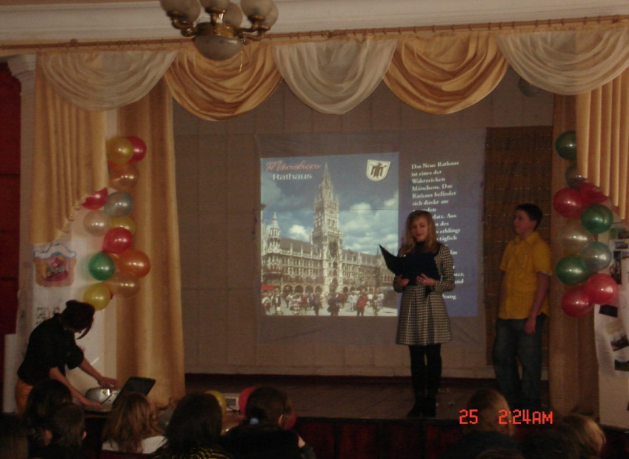
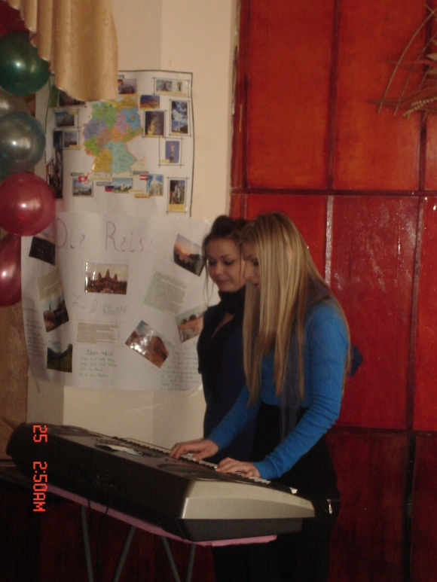
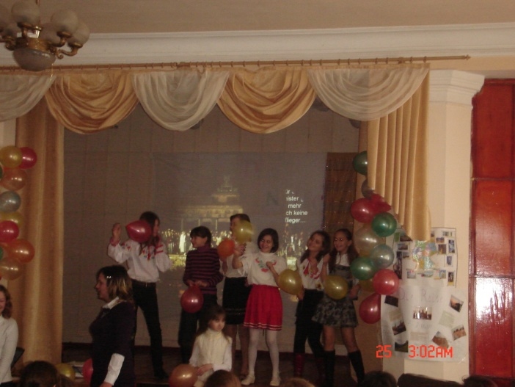
Участь у методичних та предметних тижнях
20010-2011 навч.рік
Участь у предметному тижні “Am Tag der deutschen Sprache” та організація імпровізованої мандрівки-проекту “In Deutschland unterwegs”.

Slide 12
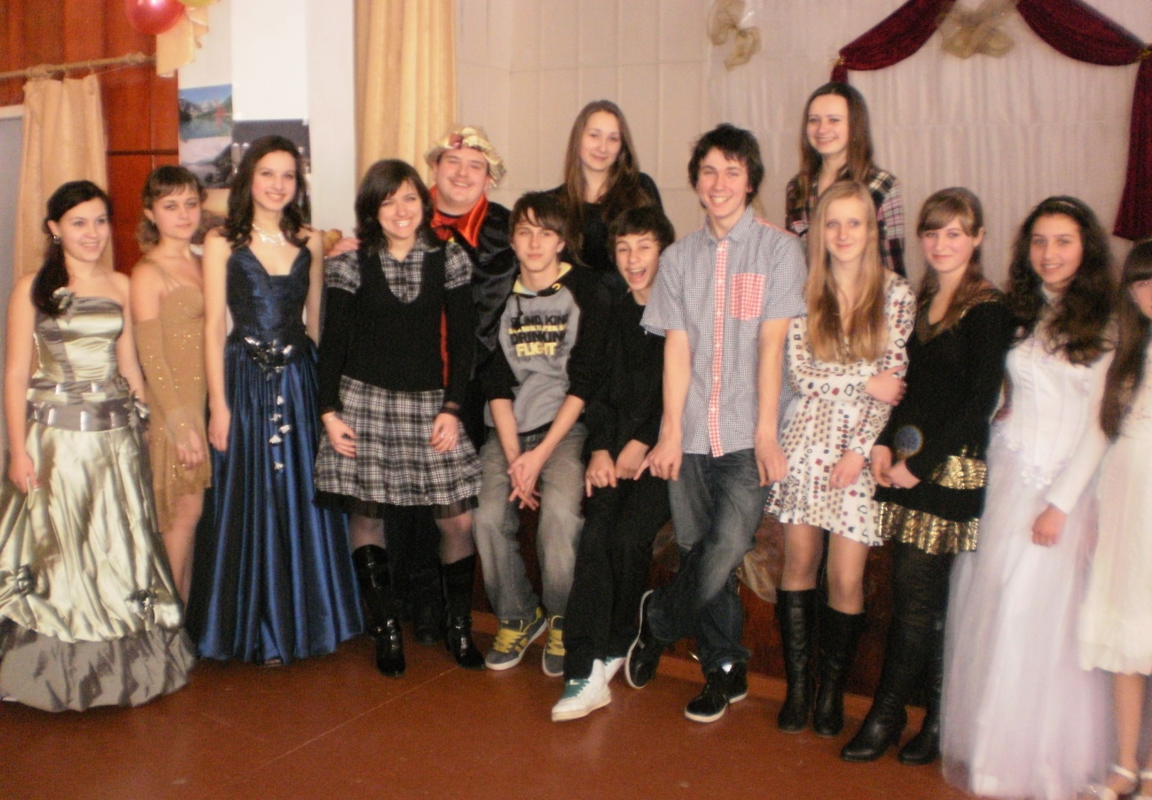
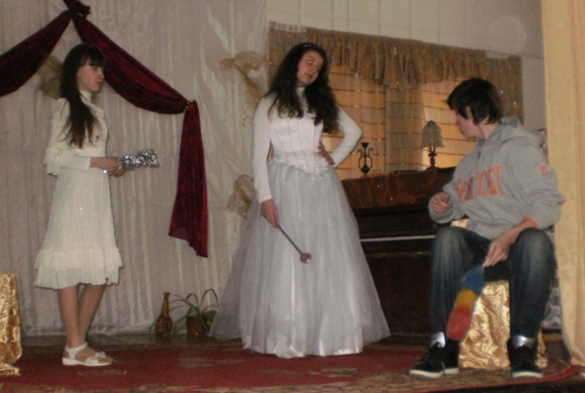
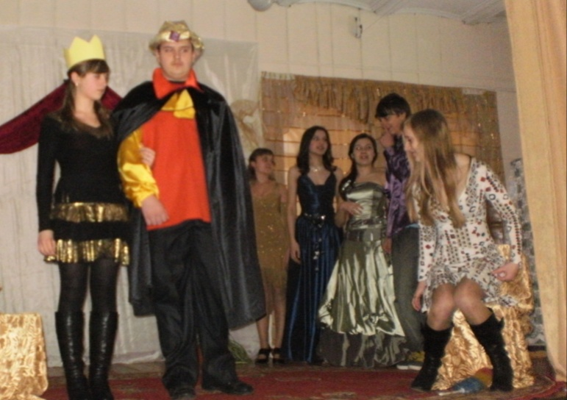
Участь у методичних та предметних тижнях
2011 -2012 навч.рік
Постановка музичної вистави, казки на сучасний лад “Aschenputtelino”

Slide 13
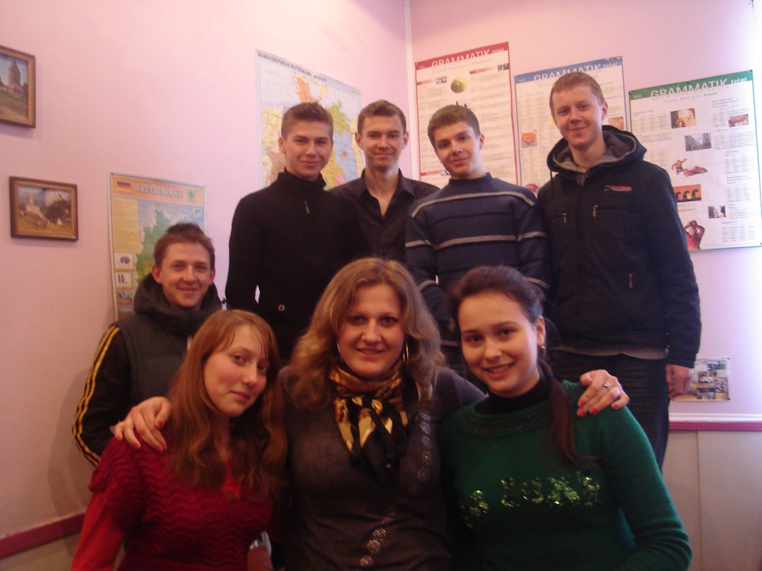
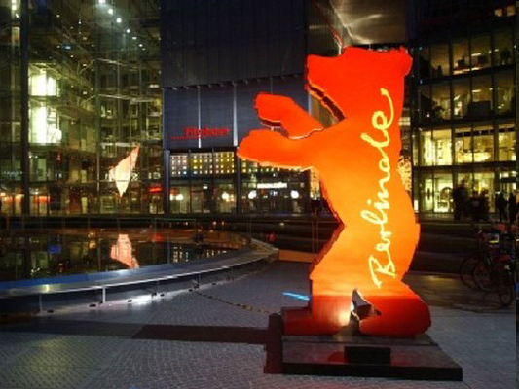
Участь у методичних та предметних тижнях
2012 -2013 навч.рік
Організація та проведення кінофестивалю
„ Die Filmkunst auf Deutsch“(спільний проект)
Herzlich Willkommen zu unserem Kinofestival
Die Gewinnergruppe der 10. Klasse

Slide 14
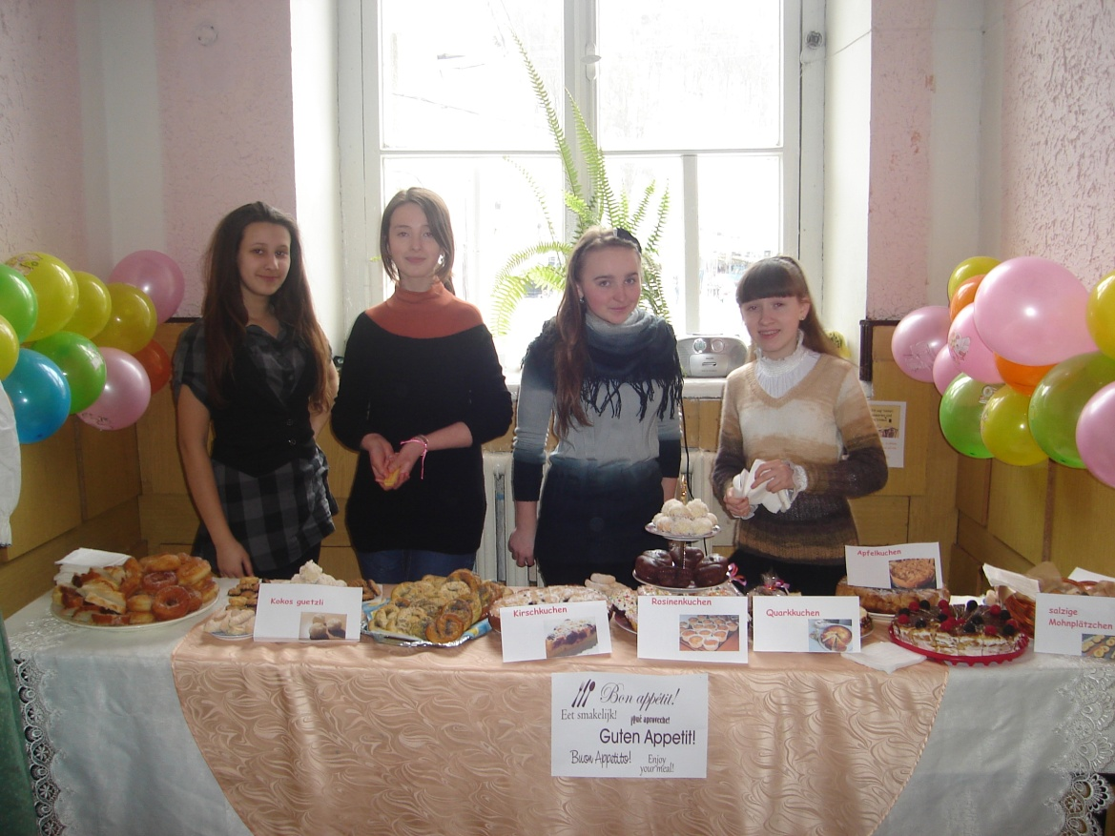
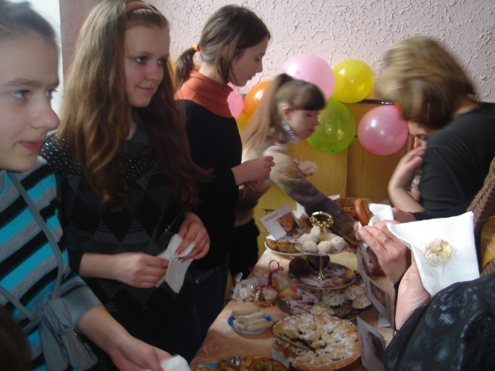
Участь у методичних та предметних тижнях
2012 -2013 навч.рік
HERZLICH WILLKOMMEN ZUM TEETRINKEN Спільний проект учителів іноземних мов “ Чаювання по-європейськи”

Slide 15
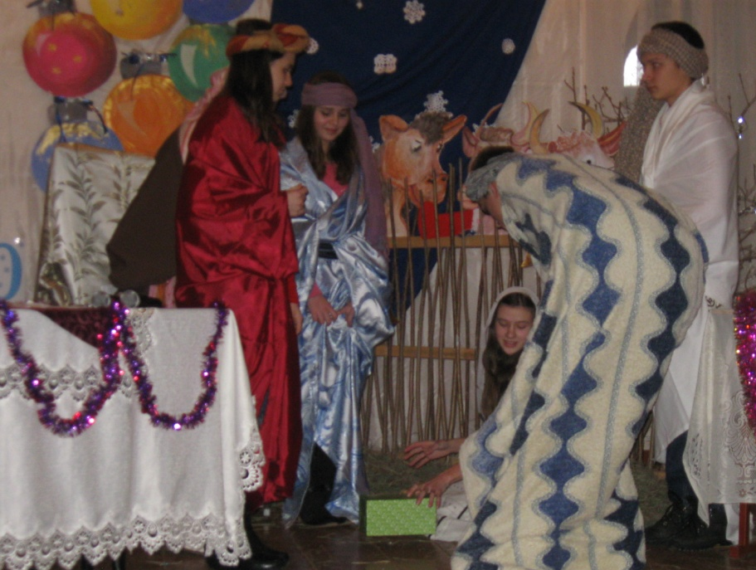
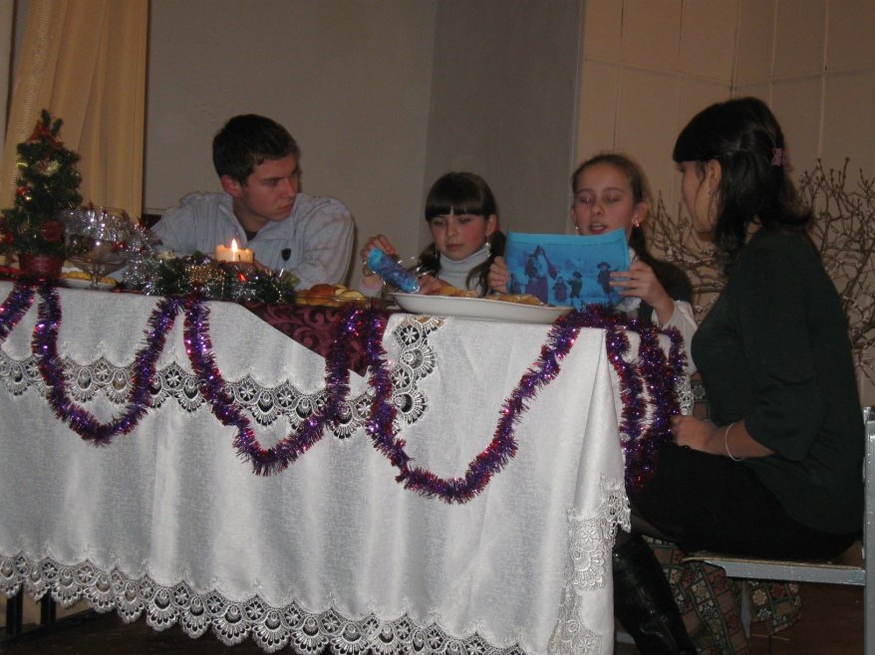
Організація та проведення фестивалю “Різдвяна планета”
Участь у методичних та предметних тижнях
2013 -2014 навч.рік

Slide 16
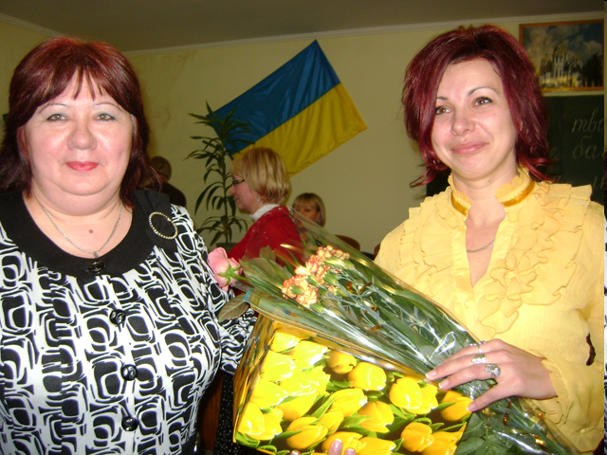
Участь у конкурсі “Учитель року 2011” ( німецька мова) Переможець І та ІІ етапів конкурсу “ Учитель року 2011”
Скільки б ти не жив, усе життя слід вдосконалюватися. Сенека

Slide 17
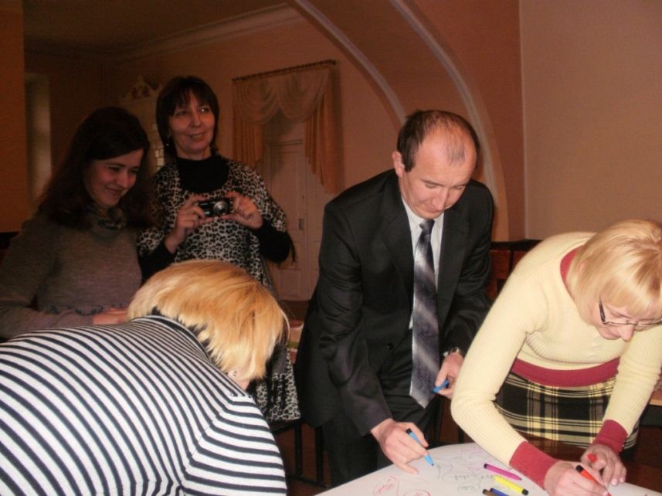
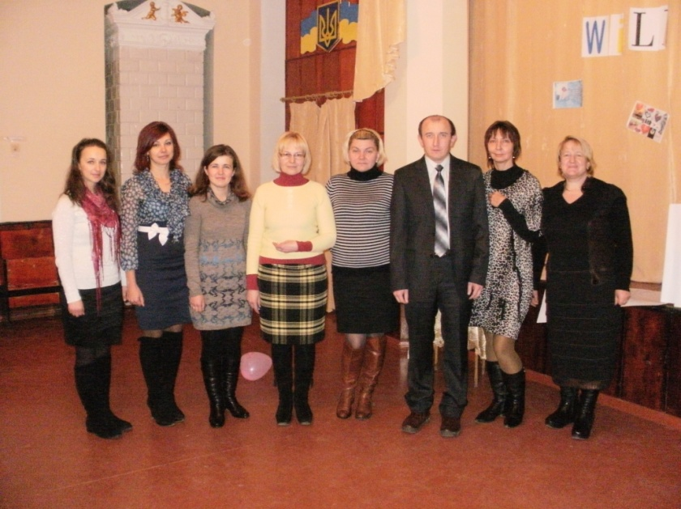
Участь в організації та проведення авторської майстерні для учителів німецької мови, лауреатів конкурсу “ Учитель року 2011” Тема: Впровадження інтерактивної та проектної технологій на уроках німецької мови у школі
Мета: Втілення інноваційних технологій в практику викладання німецької мови з метою розширення пізнавальних можливостей учнів, формування глибокої внутрішньої мотивації та розвитку творчого продуктивного мислення.

Slide 18
План роботи
І. Презентація навчального закладу та кафедри учителів іноземної мови
( екскурс в історію школи)
ІІ. Авторська майстерня вчителя
- Доповідь по темі
«Впровадження інтерактивної та проектної технологій у вивчення німецької мови у школі.»
- Майстер-клас з використанням інтерактивних методів і форм роботи та організації навчальної діяльності на уроках німецької мови.
ІІІ. Спільний проект по темі заняття.
ІV. Методичний полілог ( круглий стіл).
V. Рефлексія.
VІ. Творчий виступ учнів ( міні - концерт).
Результат роботи.
Створення методичного посібника для учителів німецької мови та упорядкування дидактичного матеріалу до теми “ Життя та кохання”.
DAS WUNDER
ALLER WUNDER
IST DIE LIEBE

Slide 19
Участь організації та проведенні районного методичного семінару для учителів німецької мови
Тема: “Формування соціокультурної компетенції учнів засобами технології розвитку критичного мислення”. Розкриття поняття ТРКМ та застосування її в процесі вивчення іноземних мов.

Slide 20
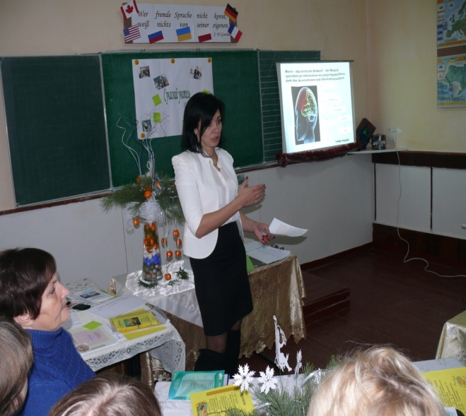
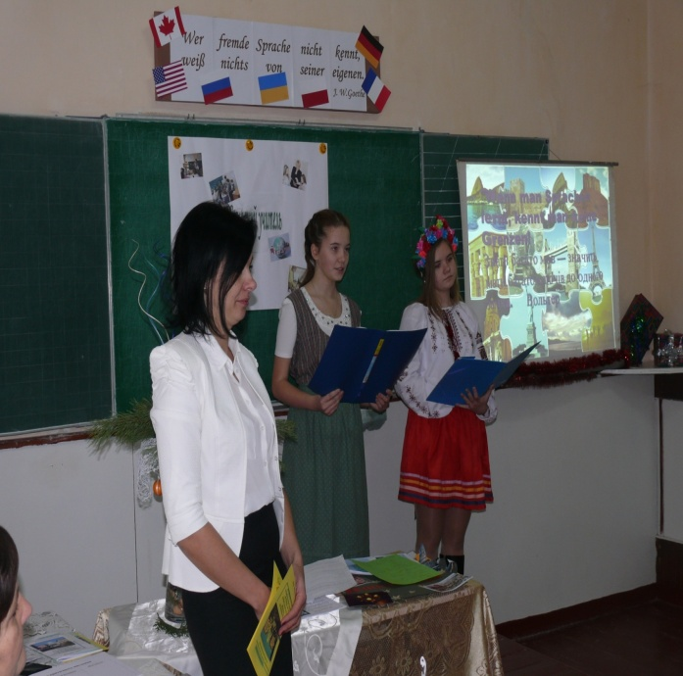
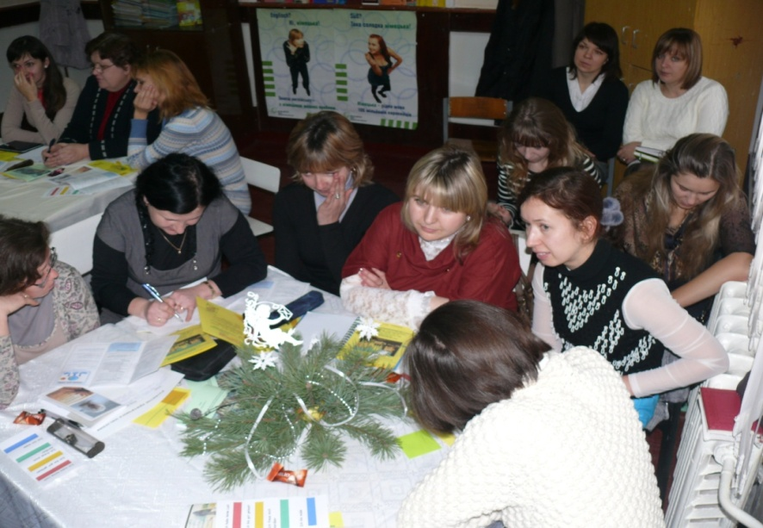
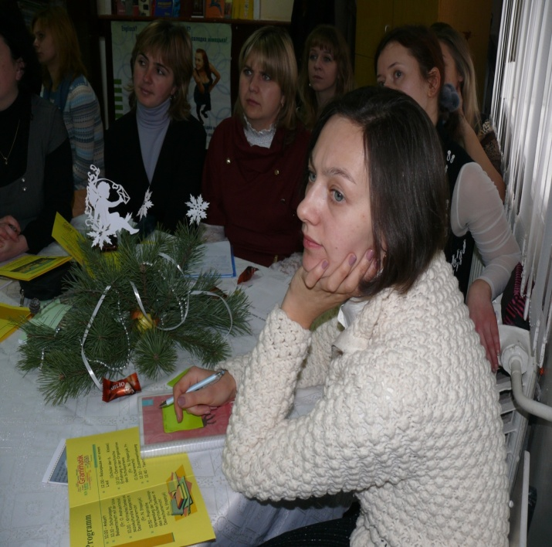

Slide 21
Робота з творчо-обдарованими дітьми
Участь у захисті науково-дослідницьких робіт учнів-членів МАН України
Участь учнів у Всеукраїнських предметних олімпіадах ( німецька мова)
Участь учнів 11класу у Всеукраїнському конкурсі учнівської та студентської молоді «Україна-Німеччина: міжкультурний діалог» оголошеному центром німецької культури “ Widerstrahl “
Участь учнів школи у Всеукраїнському інтерактивному конкурсі знавців німецької мови “ Орлятко”.

Slide 22
Участь у захисті науково-дослідницьких робіт учнів-членів МАН України
Рік | Учасник | Тема роботи | Результат
2010 2013 | Учениця 10 класу Тернова Марія Миколаївна Учениця 10 класу Данилюк Юлія Володимирівна | Тема: “Фразеологічні одиниці емоційного концепту “страх” на матеріалі твору В.Гольбайна “ Маг.Пісок часу” Дослідження поняття лакунарності на матеріалі поезій Генріха Гейне із циклу „Wieder in der Heimat“ ( порівняльна характеристика авторського тексту та його перекладів) | ІІІ місце у ІІ етапі захисту науково-дослідних робіт ІІІ місце у ІІ етапі захисту науково-дослідних робіт

Slide 23
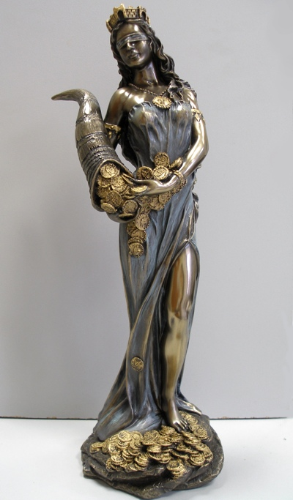
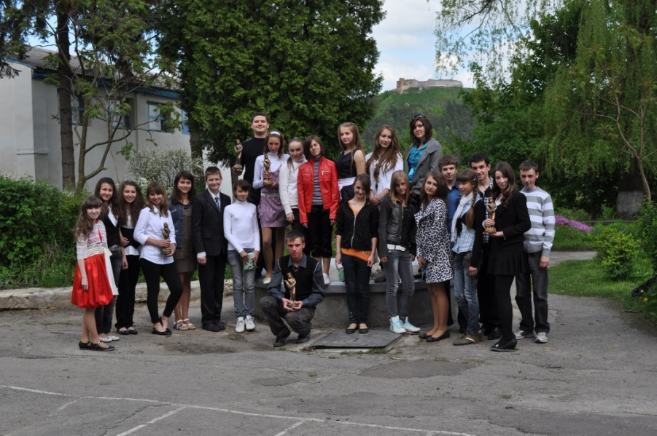
Організація та проведення загальношкільної премії “Фортуна ”
Проект створений за власною ініціативою спільно із педагогічним колективом навчального закладу з метою виявлення і розвитку здібностей кожної дитини, формування духовно-багатої, фізично-розвинутої, творчо-мислячої, конкурентно-спроможної
особистості
В цей незвичайний день школа вшановує найрозумніших , найкмітливіших , найдопитливіших! Одним словом – найталановитіших!
Любов до науки, захоплення нею, бажання вчитися й пізнавати все нові і нові грані улюбленого предмету - все це притаманне нашим номінантам.
Вшановуються кращі учні: переможці олімпіад, конкурсів, активні учасники шкільного руху та вчителі, які підготували переможців.

